Slide 1
分布式爬虫设计
本科生毕业设计开题答辩
答辩人：韩敬康
学号：1912190421
指导老师：金剑秋
答辩人：韩敬康

Slide 2
目录
01
02
研究背景与意义
实验方案
03
04
预期目标
进度安排

Slide 3
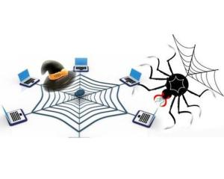
01
研究背景
现实背景
随着大数据和虚拟化技术的快速发展，互联网上数据量不断增大。高效的网络爬虫技术应对目前越来越激烈的企业市场竞争有着重要的战略意义。
网络爬虫简述
网络爬虫是一个具有一定的规则形成的脚本并可以自动的抓取互联网上的数据信息。当下怎么提升网络爬虫的抓取效率，是一个很重要的解决目标
分布式爬虫的研究进展
为了提高效率，如今主流的网络爬虫系统一般采用分布式，利用多台VM虚拟机部署爬虫系统，各个子系统协同合作进行爬取。常见框架有Scrapy-Redis、Nutch等。

Slide 4

01
现实意义
适应更快、更多、更高效的信息爬取需求
可以为商业决策和科学研究论证提供支撑数据。
分析数据以给企业提供有效的预测，是企业保持其核心竞争力的有效手段

Slide 5
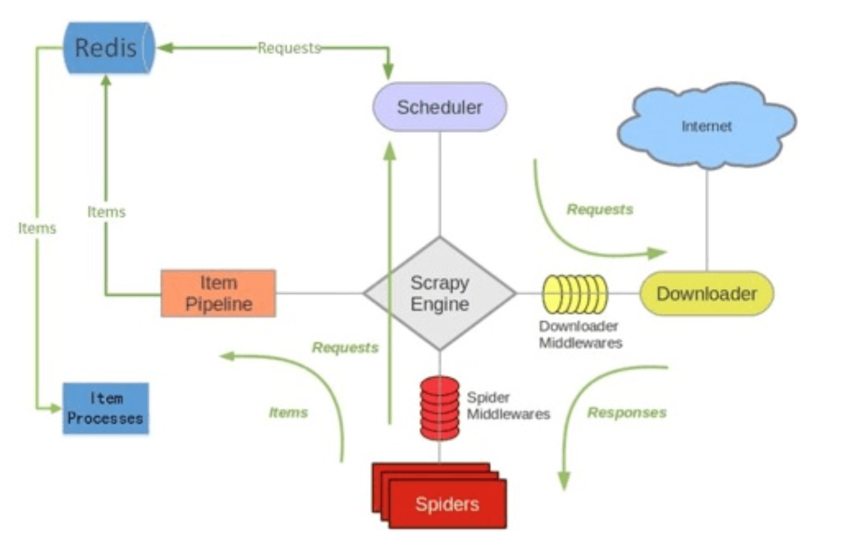
02
实验方案-模型
Scrapy-Redis
Scrapy是python界出名的一个爬虫框架。Scrapy是一个为了爬取网站数据，提取结构性数据而编写的应用框架。虽然scrapy能做的事情很多，但是要做到大规模的分布式应用则捉襟见肘。通过改变Scrapy的队列调度，将起始的网址从start_urls里分离出来，改为从redis读取，多个客户端可以同时读取同一个redis，从而实现了分布式的爬虫。

Slide 6
02
实验方案-流程
目标网站信息抓取规则设计实现
爬虫程序是针对性很强的一类程序，若要实现抓取网站特定信息，则要根据网站结构量身制定相应的爬虫规则。
爬虫系统的测试与部署
完成与传统爬虫的效率对比分析。采用合适的部署方式如Docker与VM虚拟机。
分布式爬虫系统的架构设计
爬虫模式分为主从式、对等式以及主从混合模式。数据库有mongodb、redis。选型设计是研究重点
反反爬虫功能的设计实现
URL的去重、调度算法设计实现
有些网站针对短时间的大量请求，会启动反爬虫功能，造成爬取效率的降低。对此要考虑设计反反爬虫功能。
重复的url会使系统进入循环，造成资源浪费。依靠去重与调度算法实现负载均衡

Slide 7
02
实验方案-评价指标
爬取信息的效率
可从单位时间数据爬取的数量入手，定量评价爬虫效率
数据爬取与存储的稳定性、完整性
通过爬取效率、数据存储随时间变动幅度判断稳定性。再通过对比预期目标与设计爬取存储数量判断完整性。

Slide 8
03
预期目标
1
通过分布式爬虫系统实现更高速率、更大规模地爬取信息
预期目标
2
在面对反爬虫措施时仍能够实现数据的稳定爬取与存储
3
对比学习分布式爬虫与传统爬虫的异同点，撰写毕业论文

Slide 9
04
进度安排
1-2周
3-4周
5-6周
查阅相关资料 ，了解功能需求以及相关技术框架，准备开题答辩工作
对网络爬虫及其分布式架构进行学习，开题答辩
对分布式爬虫架构及其各模块工作逻辑进行学习
7-8周
9-10周
10-12周
设计分布式爬虫系统，并准备毕业论文的撰写工作
根据设计思路完成系统具体的编程工作，完成爬虫系统的测试、部署、运行
完善毕业论文，准备毕业答辩

Slide 10
感谢聆听

Slide 11
爬虫性能对比
图表：爬虫一
图表：爬虫二
按钮1：开始爬虫
按钮2：停止爬虫

